Slide 1
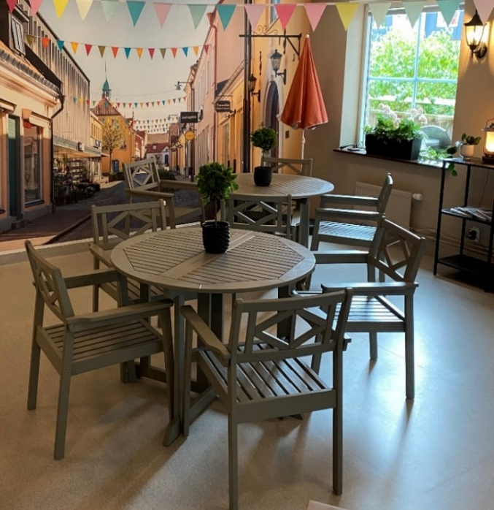
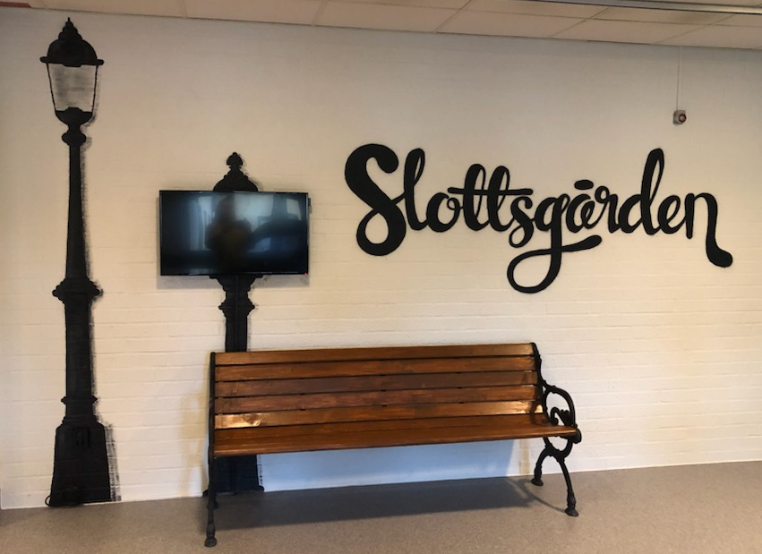
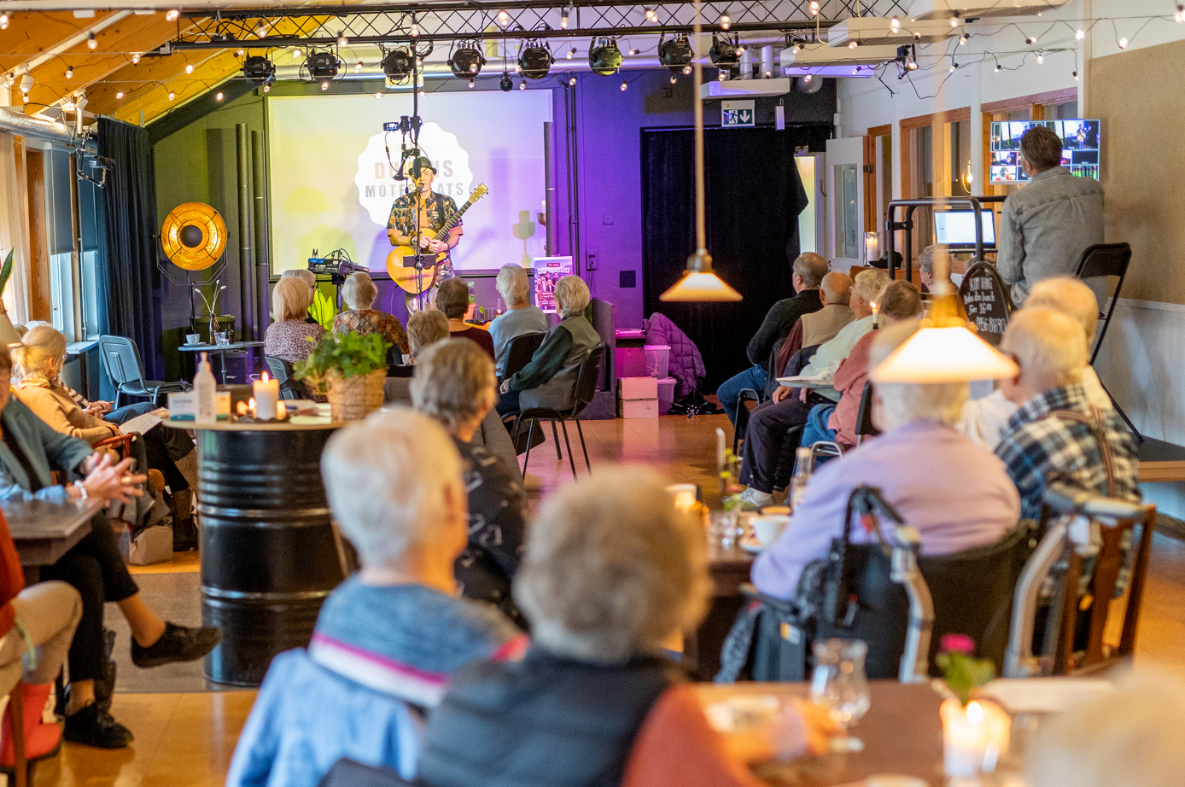
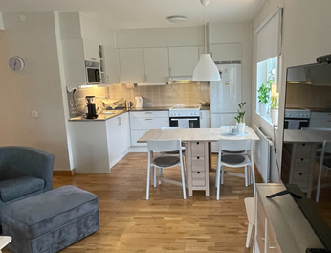
Omsorgsnämnden
Bokslut
2021
Slottsgården
Gerbogården
Annelie Kjellström
Förvaltningschef
Vård- och omsorgsförvaltningen
2022-02-15
Klockljungan
Duvans café

Slide 2
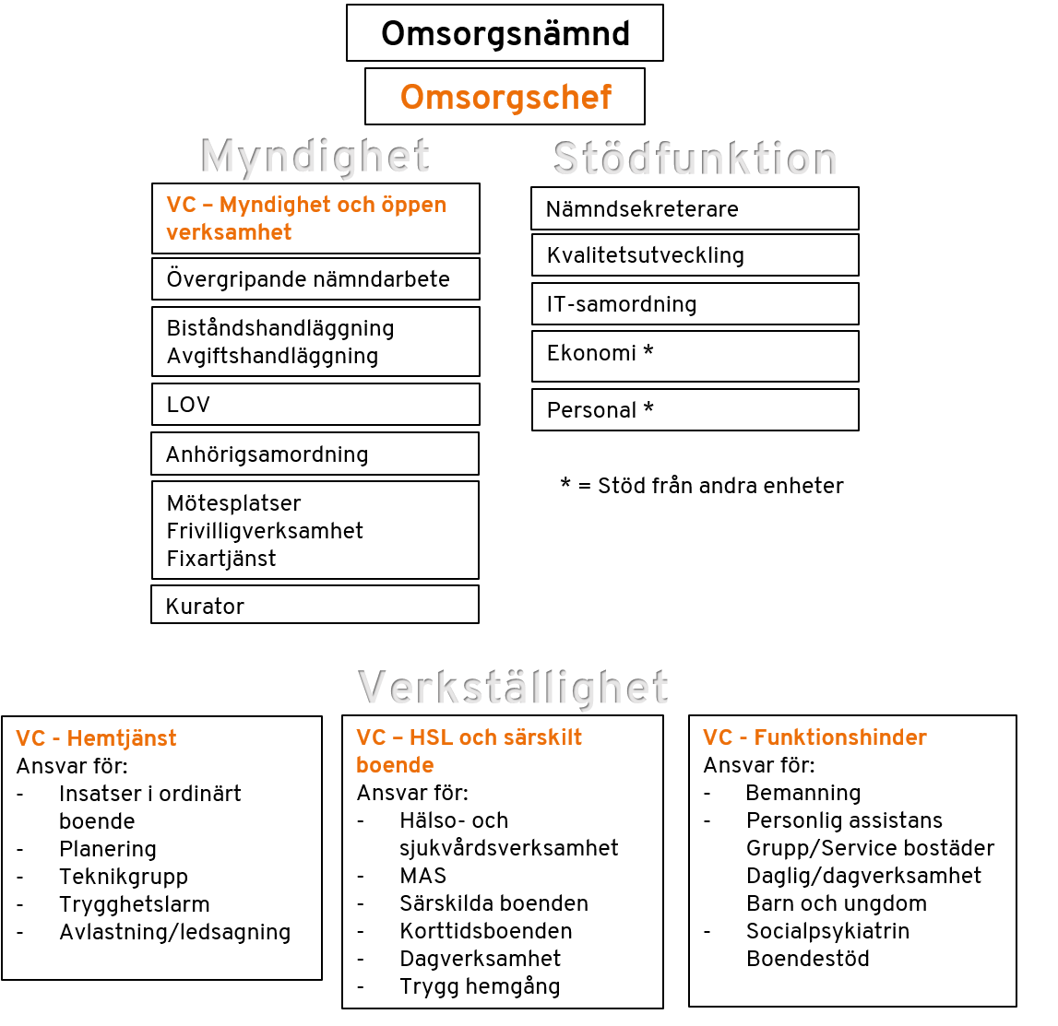
Lite fakta 2021
Omsorgsnämnden
Ca 1 150 kommuninvånare hade beslut, 7 till 105 år
Ca 617 brukare hade hemtjänst och ca 930 besök genomfördes varje dygn
Ca 170 var hemsjukvårdspatienter samtidigt
och det har varit 448 unika patienter
105 brukare har arbetat inom daglig verksamhet,
125 beslut
Tillsvidareanställda 211231:
622 varav 584 var kvinnor och 38 män (6%)
Visstidsanställda 211231:
63 varav 46 var kvinnor och 17 män (27%)
Timanställda: 171 varav 128 var kvinnor och 43 män (25%)
Sjukfrånvaro:
2019 2020 2021
8,4% 10,8% 9,9%

Slide 3
Sammanfattning av budgetavvikelse 2021:
(belopp i tkr)
Omsorgsnämnden
Faktor 2021 2021
bokslut avvikelse
Nettokostnader exkl. covid-19 -375 400 + 13 574
Kostnader pga. covid-19 -9 543 -9 543
Nettokostnader inkl. covid-19 -384 943 + 4 031
Netto investeringar -881 +908

Slide 4
Resultat av årets utfall verksamhet och ekonomi 2021 inkl. covid-19
Omsorgsnämnden
Förvaltningsgemensam + 2 546 tkr
Myndighet och öppen verksamhet + 11 276 tkr
Hemtjänst + 687 tkr
Hälso- och sjukvård och särskilt boende - 12 005 tkr
Funktionshinder och bemanningsenheten + 1 527 tkr
Totalt + 4 031 tkr

Slide 5
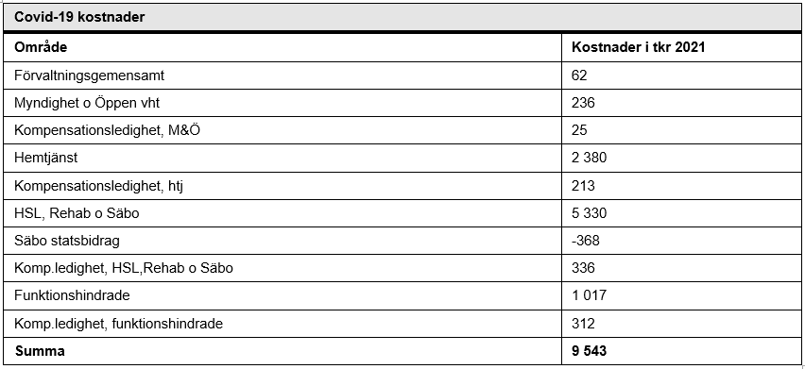
Kostnader för covid-19 i tkr 2021
Omsorgsnämnden

Slide 6
Investeringsredovisning
Omsorgsnämnden
Investeringsprojekt | Budget | Utfall | Pågående/ överföring
Digitala lås | -180 | -196
Trådlösa nätverk | -461 | -183
Verksamhetssystem | -258 | -0
Delnings ställ fiber (not 1) | -160 | 0 | -160
Inventarier särskilt boende | -300 | -299
Inventarier hemtjänsten | -100 | -46
Höj och sänkbara sängar | -100 | -62
E-health Innovation | -130 | 0
Inventarier Funktionshinder | -100 | -95
Totalt: | -1 789 | -881 | -160
Not:
1) Atea kunde inte leverera nätverksprodukterna som planerat. Ska överföras till AVN för 2022.
Trådlösa

Slide 7
De viktigaste/största händelserna under året
Omsorgsnämnden
Pågående pandemi har gjort att förvaltningen i huvudsak, även detta år, fokuserat på att säkra vård- och omsorgsarbetet för brukarna/patienterna och medarbetarna.
I januari 2021 antog kommunfullmäktige nya kommunövergripande mål. Omsorgsnämnden tog beslut 2021-06-17 om nya mål för innevarande år.
Detta för att vidareutveckla mål och resultatstyrningen inom nämndens ansvarsområde.
Den verksamhetsmässiga och ekonomiska planeringen för att lämna över funktionshinderomsorgen, både myndighetsdelen samt verkställigheten, och öppen verksamhet till arbete- och välfärdsnämnden har arbetats med under året.

Slide 8
De viktigaste/största händelserna under året
Omsorgsnämnden
Nationell jämförelse utifrån kostnad per brukare (KPB) har genomförts för tredje året. Denna jämförelse har sedan förvaltningen använt för att säkerställa att verksamheten bedrivs med god kvalitet, har ett effektivt resursutnyttjande samt för att hitta förbättringsområden. Jämförelsen har visat goda resultat och även förbättringsmöjligheter inför framtiden.
Omställningen av 60 platser på särskilt boende/demensboende har fortsatt att pågå även under detta år. I slutet av året var det sju kommunala boendeplatser kvar att ställa om men eftersom inflyttningar till LOV-boendet inte sker i samma takt visar det ekonomiska resultatet på ett överskott.
Under hösten rekryterades elva kvalitetsundersköterskor till äldreomsorgen. Syftet med dessa tjänster är att öka förutsättningarna för ett framgångsrikt kvalitetsarbete inom äldreomsorgsverksamheten.

Slide 9
De viktigaste/största händelserna under året
Omsorgsnämnden
Under våren öppnades en ny servicebostad som heter Klockljungan. Fem boende har flyttat dit.
Två nya dagliga verksamheter har också öppnats under året och det är Lagret som tillhandhåller skyddsutrustning till förvaltningen och Kjollan som är ett café på TLC.
Mötesplatsen Duvan har upprustats till att bli en tidsenlig modern mötesplats.
Tretton tillsvidareanställda medarbetare kunde under året utbilda sig till undersköterskor tack vare ett samarbete med Valjevikens folkhögskola och statliga medel från Äldreomsorgslyftet. Detta är en statlig satsning vars syfte är att höja kompetensen inom äldreomsorgen.

Slide 10
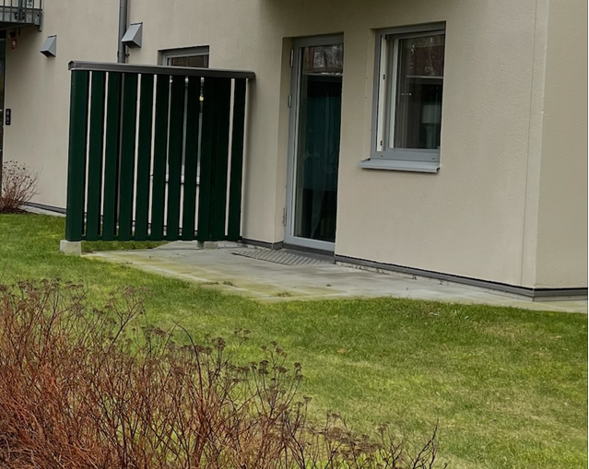
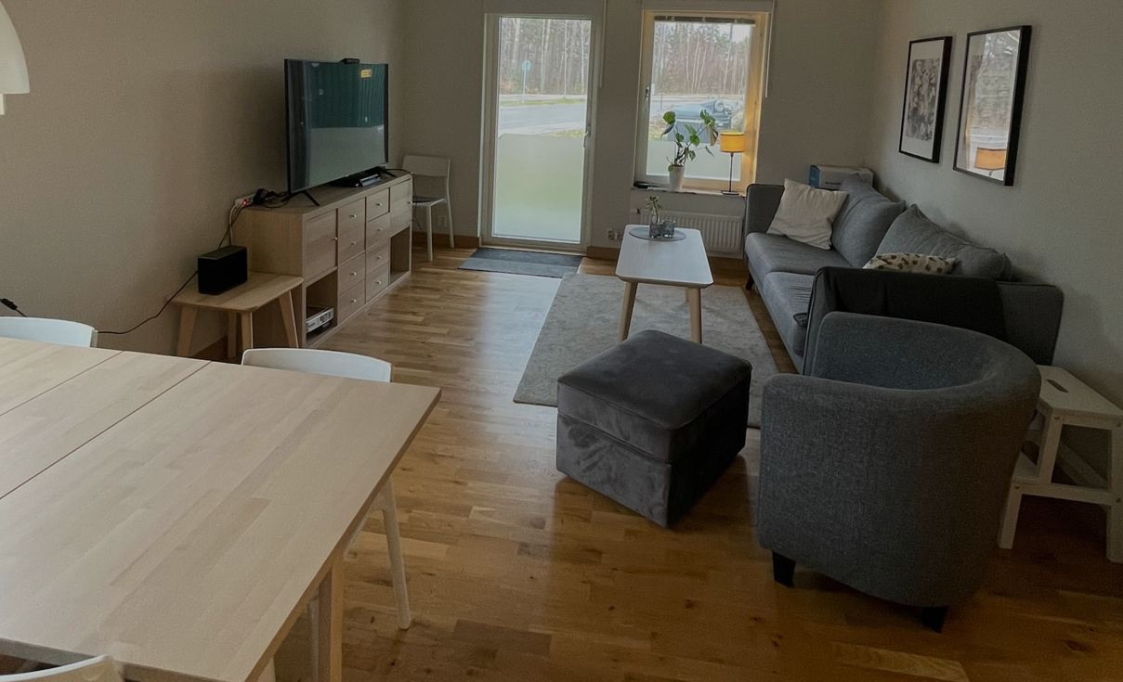
Ny servicebostad Klockljungan
Omsorgsnämnden

Slide 11
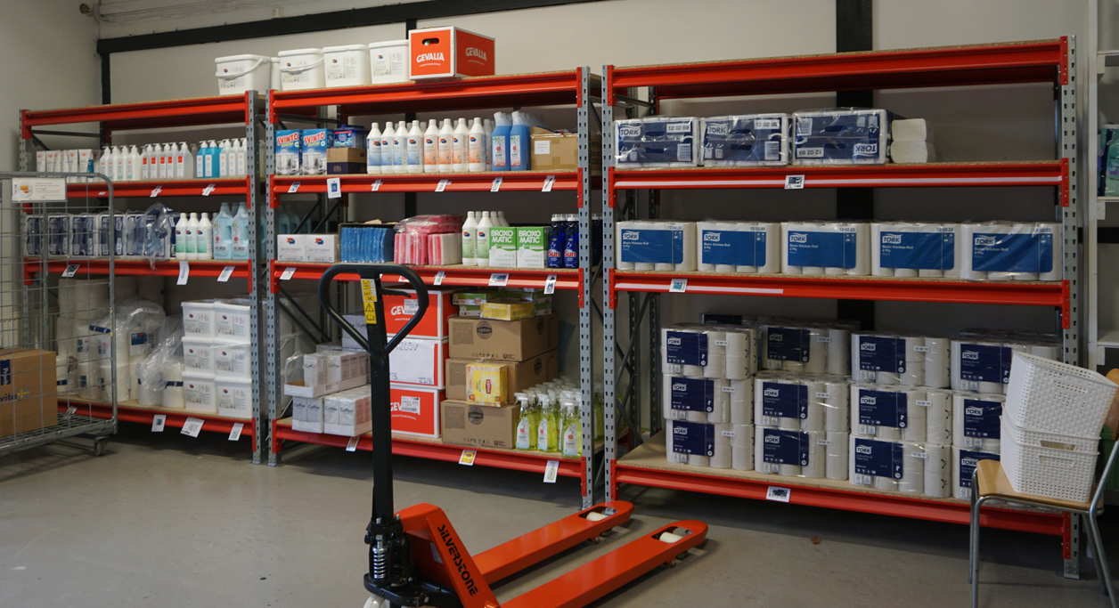
Ny daglig verksamhet Lagret
Omsorgsnämnden

Slide 12
De viktigaste/största händelserna under året
Omsorgsnämnden
Under året har tekniken som införskaffades under 2020 också börjat användas allt mer och vissa justeringar av infrastrukturen har varit nödvändig för att få det att fungera. Streaming och casting till de nya Smart TV-apparaterna har varit mycket uppskattat.
Verksamheten hälso- och sjukvård har trots ett ansträngt läge, på grund av frånvaro och arbetsbelastning, lyckats att fullfölja sitt uppdrag från regionen med att vaccinera samtliga doser covid-19 vaccin för de patienter man har ansvar för och även vaccinerat medarbetare. Totalt blev det 1 408 givna vaccindoser under 2021.
Verksamheten har även utfört ett mycket stort antal provtagningar både utifrån patienter med symtom, men även i en mycket stor mängd smittspårningar och screeningar. Detta utöver ordinarie arbetsuppgifter.

Slide 13
De viktigaste anledningarna till redovisat ekonomiskt resultat
Omsorgsnämnden
Även 2021 påverkades verksamheterna av pandemin, vilket utgör en kostnad på
-9 543 tkr. Förvaltningens resultat blev ett överskott på 4 031 tkr.
Överskottet beror till viss del på att all verksamhet inte kunnat utföras fullt ut på grund av pandemin. Det är som exempel LSS övriga insatser, mötesplatser, utbildningsmedel samt senarelagd rekrytering för kvalitetsundersköterskor som påverkats av pandemin, vilket genererat ett överskott på cirka 4 200 tkr.
Andra större avvikelser är att ersättningen till privat aktör för särskilt boende (LOV) visar ett överskott på 6 403 tkr, vilket beror på färre boendeplatser än budgeterat.
Resursfördelningen för hemtjänst har en positiv avvikelse på 4 604 tkr.
De fyra sista månaderna var det inga institutionsplaceringar, vilket gav en positiv avvikelse på 1 700 tkr.

Slide 14
De viktigaste anledningarna till redovisat ekonomiskt resultat
Omsorgsnämnden
Verksamheten för barn/ungdom LSS sålde mer platser till andra kommuner än budgeterat, vilket resulterade i ett överskott på 1 001 tkr.
IT visar ett positivt resultat med 1 374 tkr, vilket beror på att avtalet för larmupphandlingen blev överklagat och byte av larm kunde därför inte genomföras under året.
Hemtjänstgrupperna överskred budget med -1 466 tkr, vilket beror på covid-19 kostnader som uppgick till -2 507 tkr. Totalt för hela hemtjänsten blev resultatet +688 tkr.
Även särskilt boende överskred budget med -8 566 tkr, därav covid-19 kostnader med
-3 003 tkr. Av personalkostnaderna -7 620 tkr beror avvikelsen främst på sjukersättning och semesteruttag, vilket utgör 70 % av kostnaden. Det har också varit svårt att dra ner personal på grund av omställningen och det har varit ett behov av palliativ vård. Intäkterna för särskilt boende har minskat eftersom färre personer har bott på boende, vilket ger ett underskott på -1 727 tkr.

Slide 15
De viktigaste anledningarna till redovisat ekonomiskt resultat
Omsorgsnämnden
Det har också varit ett ökat behov av medicintekniska hjälpmedel vilket gör en negativ avvikelse på -906 tkr. Budgeten har justerats till 2022.
Även bostadsanpassningen visar ett negativt resultat på -1 295 tkr, vilket främst beror på att behovet av hissar har ökat samt att virkespriserna ökat.
Korttidsverksamheten har haft en hög vårdtyngd och hög sjukfrånvaro och mycket semesteruttag, vilket har resulterat i ett underskott på -677 tkr.
På grund av pandemin har bemanningspoolen tid som inte är bokad samt en hög sjukfrånvaro. Resursgruppen är inte budgeterad vilket gör att bemanningsenheten totalt har en negativ avvikelse på -714 tkr.

Slide 16

De bästa/viktigaste måluppfyllelserna
Omsorgsnämnden
Resultaten från medarbetarundersökningen under hösten 2021 visar på höga resultat på HME-frågorna kring medarbetarengagemang. Detta under den ansträngda period som pandemin har inneburit. Medarbetarengagemang är en sammanslagning kring frågor där medarbetare svarat på om de upplever sitt arbete som meningsfullt, om de utvecklas i sitt arbete och om de ser fram emot att gå till arbetet.
Tretton tillsvidareanställda medarbetare kunde under året utbilda sig till undersköterskor tack vare ett samarbete med Valjevikens folkhögskola och statliga medel från Äldreomsorgslyftet.
Kontinuiteten har fortsatt att stärkas inom hemtjänsten trots medarbetarnas högre frånvaro på grund av gällande restriktionerna.
Implementeringen av arbetssättet individens behov i centrum (IBIC) sker i snabbare takt än beräknat. Arbetssättet som innebär att både biståndsbeslut och utförandet har sin utgångspunkt i individens behov, resurser och mål ökar individens möjlighet att vara delaktig i och påverka stödet från verksamheten.

Slide 17
De viktigaste förbättrings-/utvecklingsområdena
Omsorgsnämnden
Att öka brukarens upplevelse av delaktighet i upprättande av genomförandeplaner.
Att öka brukarens möjlighet till meningsfull tillvaro i form av socialt innehåll inom särskilt boende och möjliggöra besök på öppna mötesplatser från det ordinära boendet.
Följsamhet till basala hygienrutiner behöver förbättras.
Användandet av tekniska lösningar så som trygghetstillsyn behöver öka.

Slide 18
God ekonomisk hushållning
Omsorgsnämnden
Även 2021 påverkades verksamheterna av pandemin, vilket utgör en kostnad på -9 543 tkr. Förvaltningens resultat blev ett överskott på 4 031 tkr.
Pandemi har gjort att omsorgsförvaltningen i huvudsak även detta år fokuserat på att säkra vård- och omsorgsarbetet för brukarna/patienterna och medarbetarna.
Flera verksamheter visar ett budgetöverskott. Detta eftersom pandemin har gjort att förvaltningen inte har kunnat bedriva verksamheten som det var planerat men samtidigt har det varit ökade kostnader för till exempel skyddsutrustning och medarbetarnas frånvaro, utifrån gällande rekommendationer.
Omsorgsnämnden har haft en god ekonomisk hushållning

Slide 19
Intern kontroll
Omsorgsnämnden
Det interna kontrollarbetet har redovisats under året enligt kontrollplanen som togs beslut om i omsorgsnämnden 2021-03-25. De beslutade kontrollområdena var individens behov i centrum (IBIC), basal hygien och kompetensförsörjning.
Implementeringen av IBIC, som innebär ett förändrat arbetssätt, kan i sin tur föranleda risker. Genom att riskerna följts i den interna kontrollplanen har riskerna minimerats.
Flertalet mätningar av följsamhet till basal hygien har genomförts under året och kompetenshöjande insatser har genomförts till viss del. Arbetet under året har inte bidragit helt till att riskerna minskat. Följsamhet till basal hygien kommer fortsätta att vara ett prioriterat område för förvaltningen.
Kompetensförsörjningen har i den interna kontrollen följts utifrån flera riskaspekter. Arbetet kring kompetensförsörjning är ett långsiktigt arbete som kommer att fortsätta i förvaltningen.
Återrapporteringar har skett under året till omsorgsnämnden enligt beslutad plan.

Slide 20
Utmaningar 2022
Omsorgsnämnden
Verksamheterna kommer att behöva återhämta sig när pandemin är över. Medarbetarna har snart arbetat med pandemin i två år och gjort ett fantastiskt arbete för medborgarna i Sölvesborgs kommun men det har varit en ansträngande period. Förvaltningens rutin för covid-19 är som exempel reviderad 45 gånger. När en normal arbetssituation förhoppningsvis kommer behövs energi fyllas på som till exempel kompetensutveckling och andra personalfrämjande aktiviteter.
Rekryteringsbehovet och svårigheten att kunna rekrytera behörig och legitimerad personal har en direkt påverkan på kvaliteten i nämndens verksamheter.
Den demografiska utvecklingen visar att antalet 80 år och äldre ökar med cirka 500 personer under de kommande tio åren. En ökning finns i samtliga äldre åldersgrupper. Att volymen på lång sikt kommer att öka i Sölvesborg, inom samtliga insatser, är troligt och sen ska innehållet av omsorgen och behoven mötas och formas på bästa sätt.

Slide 21
Utmaningar 2022
Omsorgsnämnden
Det systematiska kvalitetsarbetet behöver fortsätta att utvecklas genom ett tydligare analysarbete där verksamhetens samtliga nivåer bidrar. Analysen ska leda fram till aktiviteter och åtgärder som utvecklar verksamheten mot ökad måluppfyllelse.
Regeringen har tagit beslut om att uppdra åt en utredare att ta fram ett förslag på en äldreomsorgslag som senast ska redovisas den 30 juni 2022. Regeringen ser ett behov av en tydligare definition av äldreomsorg och dess uppdrag och innehåll. Lagen ska komplettera socialtjänstlagen (SoL) med särskilda bestämmelser kring vård och omsorg om äldre personer.
Även SoL och LSS är under utredning att förändras.

Slide 22
Analys av årets utfall verksamhet och ekonomi, förvaltningsgemensamt + 2 518 tkr, varav kostnader för covid-19 är 62 tkr
Omsorgsnämnden
Administration +1 172 tkr
Administrationen visar på ett överskott bland annat på grund av att utbildningsmedel inte kunnat användas samt en vakant tjänst.
IT +1 374 tkr
IT visar ett positivt resultat, vilket beror på att avtalet för larmupphandlingen blev överklagat och kunde därför inte genomföras 2021.

Slide 23
Analys av verksamhet och ekonomi myndighet och öppen verksamhet + 11 275 tkr, varav kostnader för covid-19 är 261 tkr
Omsorgsnämnden
Resurspott hemtjänst +4 604 tkr
Betalningsansvar +400 tkr
Myndighetsenheten +258 tkr
Bostadsanpassning -1 295 tkr
Institutionsplacering +1 700 tkr
Intäkter, särskilt boende -1 727 tkr
LOV särskilt boende +6 403 tkr
SoL = Socialtjänstlagen
LSS = Lagen om stöd och service till vissa funktionshindrade
SFB= Socialförsäkringsbalken
LOV = Lagen om valfrihetssystem

Slide 24
Analys av verksamhet och ekonomi myndighet och öppen verksamhet
Omsorgsnämnden
Resurspotten för hemtjänsten visar ett överskott beroende på att beviljade hemtjänsttimmar är lägre än budgeterade timmar.
Betalningsansvar visar ett plusresultat, kommunen har inte haft någon betalningsdag under 2021 till regionen.
Myndighetsenheten visar plus. Det beror på svårigheter att rekrytera socionomer. Det har därför funnits vakanser mellan rekryteringarna.

Slide 25
Beviljade timmar enl. SoL (omräknat till 30,42 dagar/månad) samt antal ärenden (personer) 2021
Omsorgsnämnden
Budget 2022:
9 872 tim/mån

Slide 26
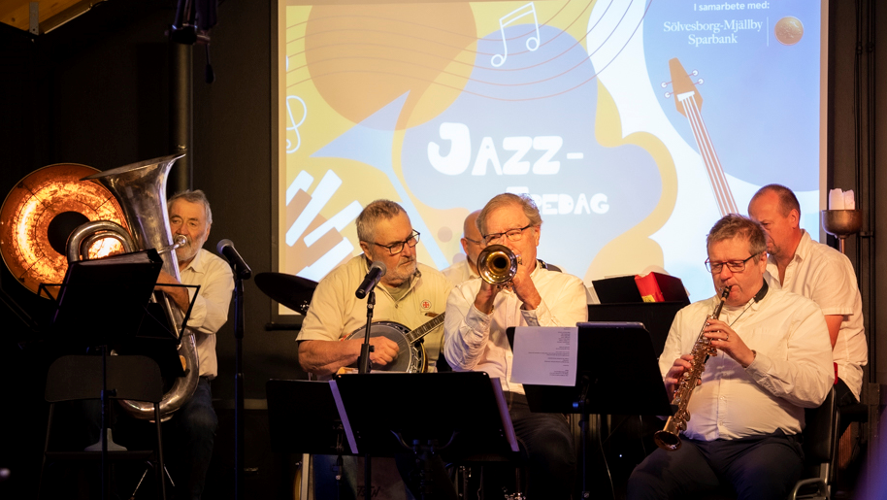

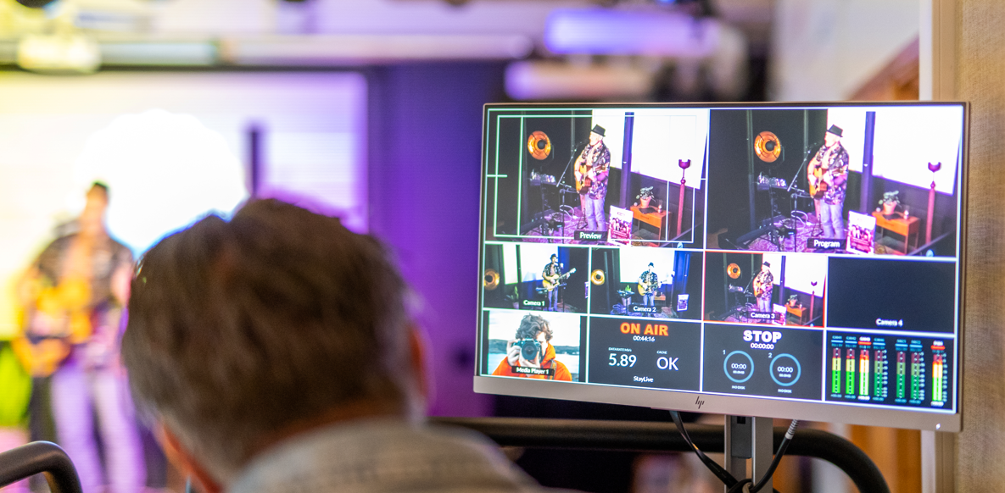
Årets händelser myndighet och öppen verksamhet
Omsorgsnämnden
Samtliga 80-åringar och de som redan hade fyllt 80 år innan det erbjöds uppsökande samtal har blivit erbjudna samtal. 87 av 115 tackade ja till samtal som är födda 1941. Av de som är födda 1916-1936 var det 238 av 329 som tackade ja till samtal.
Uppföljningsrutiner samt samverkan med LOV-utförare har säkerställts.
Mötesplatsen Duvan har upprustats till att bli en tidsenlig modern mötesplats.

Slide 27
Förväntad utveckling myndighet och öppen verksamhet
Omsorgsnämnden
Arbeta med att få ihop de verksamheter där förvaltningsdelning har skett och säkerställa att inget har missats.
Arbeta fram rutiner och samarbete mellan de olika områdena i respektive förvaltning, till exempel skapa nya forum för utveckling.
Fortsätta utveckla de sociala insatserna med öppna mötesplatser, anhörigstöd och det kurativa arbetet.

Slide 28
Analys av verksamhet och ekonomi hemtjänst +688 tkr, varav kostnader för covid-19 är 2 593 tkr
Omsorgsnämnden
Största avvikelserna:
Administration +1 118 tkr
Centralt +949 tkr
Hemtjänst inkl. nattpatrull -1 446 tkr

Slide 29
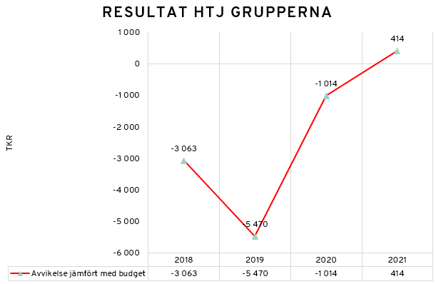
Analys över verksamhet och ekonomi hemtjänst
Omsorgsnämnden
Hemtjänstgrupperna gör ett överskott men på grund av kostnader för covid-19 blir resultatet negativt.
Förbättringsarbeten som pågått de
senaste åren har gett effekt under
året.

Slide 30
Årets händelser hemtjänst
Omsorgsnämnden
Höga sjuktal har krävt stor flexibilitet vid den dagliga planeringen av brukarnas insatser.
Viss utbildning har under året kunnat hållas digitalt medan andra inte har kunnat genomföras.
Företaget Ensolution har under året genomfört genomlysning av två enheter, Centrala innerstan samt Listers hemtjänst. Syftet var bland annat att hitta effektiviseringsområden inom hemtjänstens ansvarsområde. Resultaten visade på god planering över lag, dock behövs det hittas mer effektiva lösningar för vissa serviceinsatser som till exempel inköp och städ.

Slide 31
Årets händelser för hemtjänsten
Omsorgsnämnden
Flera av hemtjänstenheterna har utökat antalet cykelrundor och har därmed kunnat minska ner på antalet leasingbilar i hemtjänsten. Detta arbete kommer att fortsätta.
Två enhetschefstjänster har under hösten varit vakanta. Detta har medfört en ökad arbetsbelastning för befintliga enhetschefer.
Ett arbete med att minska antalet timanställda genomfördes i oktober månad på alla enheter.
Arbetet med IBIC och övergången i verksamhetssystemet Lifecare har påbörjats och kommer fortsättas att arbetas med under kommande år.

Slide 32
Förväntad utveckling för hemtjänsten
Omsorgsnämnden
Fortsatt arbete med att förbättra kontinuiteten för brukarna.
Kvalitetssäkra överlämning från myndighet till verkställighet för att säkerställa att brukarna får insatser utförda enligt beslut.
Arbeta med att minska sjukfrånvaron samt att arbeta med rehabiliteringsprocessen.
Bemanningsekonomiarbete med förbättrad schemaplanering kopplat till kontaktmannaskap.
Digital teknik- och systemanvändning ska öka inom hela verksamhetsområdet.
Fortsatt översyn av leasingbilar i syfte att minska antalet bilar.
Hitta effektivare sätt att utföra vissa serviceinsatser.

Slide 33
Analys av årets utfall hälso- och sjukvård och särskilt boenden –12 005, varav kostnader för covid-19 är 5 298 tkr
Omsorgsnämnden
Administration -1 159 tkr
Särskilt boende -8 566 tkr
Korttidsboende -677 tkr
HSL, Rehab -331 tkr
Medicintekniska hjälpmedel -906 tkr
Dagverksamhet -309 tkr

Slide 34
Analys över resultatet gällande hälso- och sjukvård
Omsorgsnämnden
Personalbudgeten slutade med ett litet underskott beroende på övertidsuttag, semesterlön och sjuklön. Detta vägdes till största del upp av att vakanser.
Gällande driftsbudget var leasingbilar, bemanningssjuksköterska, lokalhyra och möbler underskottsposter. Men pandemirestriktioner har inneburit att utbildningar fått stå tillbaka, vilket genererat överskott.
Största orsaken till underskott inom administration är inköp av skyddsutrustning för covid-19.
Medicintekniska hjälpmedel visar på ett underskott. Detta underskott beror på ökade kostnader för hjälpmedel.

Slide 35
Analys över resultatet gällande särskilt boende
Omsorgsnämnden
Verksamheten redovisar högre personalkostnader än budgeterat på grund av semesteruttag, sjukfrånvaro och gratifikationsledighet, pga. covid-19.
Omställningen inom särskilt boende har krävt mer personalresurser än budgeterat.
Stort omvårdnadsbehov och palliativa uppdrag har genererat ökade personalkostnader.
Dagverksamhet Sunnanbo har under hösten utökats med tillfällig verksamhet, Sunnanbo 2. Detta för att kunna verkställa behoven av dagverksamhet på ett smittskyddssäkert sätt. Sunnanbo 2:s verksamhet har finansierats av statsbidrag.
Korttidsboendet Utsikten har under året haft en hög vårdtyngd och trycket på att ta hem brukare från sjukhuset har ökat under slutet av året. Därför öppnades även korttidsplatser på Falkalyckan i december.

Slide 36
Årets händelser hälso- och sjukvård
Omsorgsnämnden
Periodvis har verksamheten tvingats använda sig av inhyrda bemanningssjuksköterskor.
Restriktionerna har påverkat planerade utbildningsinsatser för baspersonal, vilka har fått ställas in.
I slutet av 2021 kom Socialstyrelsen ut med ett mått på god nivå av sjuksköterskebemanning på särskilt boende. God nivå är 0,04 sjuksköterska per plats. Verksamheten uppfyller precis det i nuläget men gör inte det om omställningen av 2.0 årsarbetare av sjuksköterskor på särskilt boende verkställs.
Omställningen till nära vård påbörjades i praktiken under året och bland annat infördes AMP:en, avancerad medicinsk individuell vårdplan. Detta innebär att läkaren upprättar en medicinsk vårdplan som följer med patienterna till hemmet.

Slide 37
Årets händelser hälso- och sjukvård
Omsorgsnämnden
Digital signering har införts i verksamheten. På rehab är det främst sjukgymnasterna/fysioterapeuterna som skriver HSL-uppdrag. Genom den digitala signeringen behöver de inte åka ut till enheterna med till exempel signeringslistor och kan digitalt följa upp ordinationer de har gjort. Rehab har börjat arbeta mer mobilt och dokumenterar mera på plats hos patienterna.
Under hösten anställdes en MAR (medicinskt ansvarig för rehabilitering).
Denna tjänst delas med Olofström och Karlshamns kommun.
Trygg hemgång har under året firat 15-årsjubileum. Trygg hemgång har under året varit mycket belastade utifrån beslut från biståndshandläggarna. Detta eftersom det har varit många snabba hemgångar från slutenvården.

Slide 38
Årets händelser särskilt boende
Omsorgsnämnden
Omställningen för särskilt boende har inneburit att antalet särskilda boendeplatser har minskat från 164 platser i januari till 145 platser i december. Det ska vara 137 platser när omställningen är genomförd.
Omställningen har påverkat brukarna och verksamheten i praktiken med att de har fått flytta till nytt boende och medarbetarna har fått byta arbetsplats. Omställningsprocessen är i sitt slutskede och enhetscheferna har tillsammans med medarbetarna arbetat på ett föredömligt sätt för att göra det bästa för varje enskild brukare som har blivit berörd.
Sociala innehållet har utvecklats och aktiviteter har genomförts i mindre sällskap, anpassade avstånd eller digitalt. Aktiviteter har genomförts via livesändningar av musikunderhåll, fotbollsmatcher, bingo med mera. Andra aktiviteter har bland annat varit Nobelmiddag, spa-aktiviteter, kräftskiva, fotbadande i havet, midsommarfest och jul- och nyårsfirande.

Slide 39
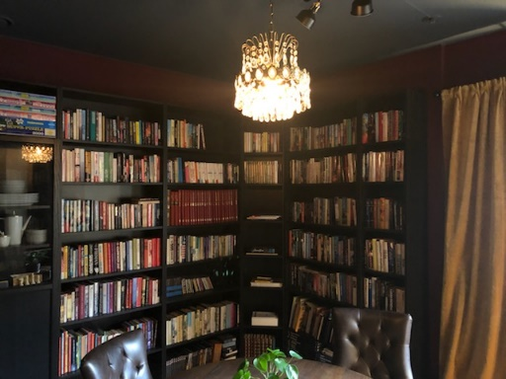
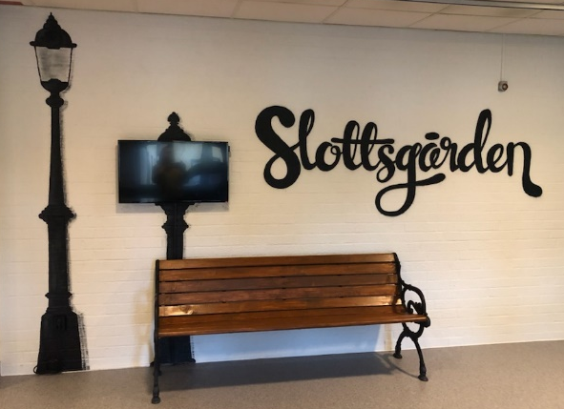

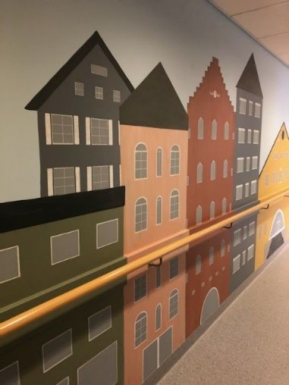
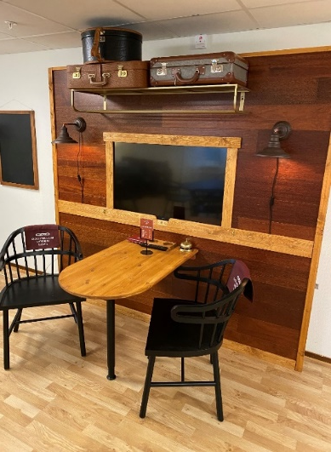
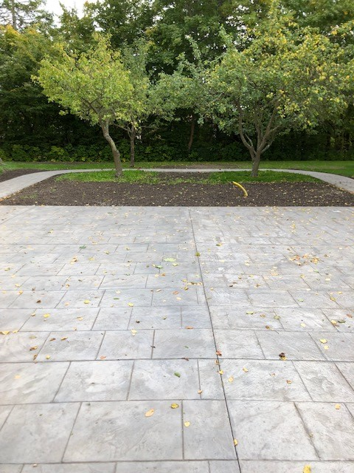
Årets händelser särskilt boende
Omsorgsnämnden
På särskilda boenden har miljön både inomhus och utomhus förskönats och förbättrats. Här är några exempel på olika förbättringar som har gjorts: torg har skapats med vy över Södergatan, bibliotek, biosalong, galleri, cafeteria och väggmålningar i korridorer så att känsla kan bli att man rör sig genom stad och skog. Inomhus kan en tågresa nu göras i en egen kupé på alla särskilda boenden. Utomhus finns uteplatser där förbättringar har påbörjats under året men som ska fortsätta att förskönas under 2022.
Slottsgården
Slottsgården
Gerbogården
Slottsgården
Alla särskilda boenden
Svalan

Slide 40
Framtida utveckling hälso- och sjukvård
Omsorgsnämnden
Omställningen till nära vård kommer leda till mer avancerade och fler medicinska insatser från förvaltningens sjuksköterskor. Detta bedöms krävas resursutökning.
Intern och extern kompetenshöjning kommer behövas för att vara en bra och attraktiv arbetsgivare. Detta är viktigt för att vara uppdaterade i den mer avancerade vården som kommer framöver i takt med omställningen till nära vård.
Förväntad utveckling framöver är att behovet av rehabiliterande insatser kommer att öka eller förändras, inte minst i samband med införandet av nära vård. Verksamheten ser att behovet av träning/aktivering hos brukare i hemmet ökar för den växande gruppen äldre.

Slide 41
Framtida utveckling särskilt boende
Omsorgsnämnden
Fortsatt avveckling av Falkalyckan så att omställning av boendeplatser kan slutföras.
Verksamheten ska arbeta för att anpassa boenden efter brukarnas behov samt att resurser även fördelas efter behov. Arbetet med möjligheter till individuella val av aktiviteter ska fortsätta att arbetas med. Samarbete med berörda professioner gällande måltider och helheten kring kosten ska fortsätta att utvecklas.
Arbetet ska fortsätta för att öka kunskapen i verksamheterna om bemanningsekonomi med förbättrad schemaplanering och i resursanvändningen med fokus på brukarna.
Projekt Tallen har i uppdrag att, utifrån evidensbaserad forskning, miljöanpassa Tallen som boendeenhet på Gerbogårdens särskilda boende riktad till personer med demenssjukdom och kognitiv svikt. Med utgång i de materiella delarna kommer projektet arbeta med färgsättning och ljussättningen. Statliga medel finansierar detta.
Verksamheten har tagit emot elever och praktikanter från vård- och omsorgsprogrammet, vilket är en viktig del i den framtida bemanningen.

Slide 42
Analys av årets utfall för funktionshinder och bemannings-enheten +1 527 tkr, varav kostnader för covid-19 är 1 329 tkr
Omsorgsnämnden
Administration +341 tkr
Gruppbostäder LSS -82 tkr
Daglig verksamhet LSS -211 tkr
Psykiskt funktionshindrad 365 tkr
Barn/ungdom LSS +1 001 tkr
Övriga insatser LSS +1 569 tkr
Bemanningsenhet -714 tkr
SoL = Socialtjänstlagen
LSS = Lagen om stöd och service till vissa funktionshindrade
SFB= Socialförsäkringsbalken

Slide 43
Analys över resultatet gällande funktionshinder och bemanningsenheten
Omsorgsnämnden
Största delen av överskottet kommer från verksamheten övriga insatser LSS och barn/ungdom LSS. Här har mycket av verksamhetens aktiviteter inte kunnat utföras på grund av pandemin.
Barn och ungdoms verksamhet har under året sålt platser till andra kommuner, vilket gett ett överskott. Försäljningen av platser bidrar till att verksamheten kan erbjuda en bra verksamhet för barn och ungdomar.
Personlig assistans och dess budget för omkostnader har använts minimalt då aktiviteter inte har kunnat genomföras på grund av pandemin.
Gruppbostäderna visar på ett underskott. Solviken ökade bemanningen under våren och återgick till ordinarie bemanning under hösten.
Bemanningsenheten visar också på ett underskott. Det har berott på tid som inte bokats ut i resursgruppen på grund av covidrestriktioner och att medarbetare i poolen har haft en hög frånvaro samt att resursgruppen är obudgeterad. Beslut togs i början av året att inte höja poolersättningen.

Slide 44
Årets händelser för funktionshinder och bemanningsenheten
Omsorgsnämnden
Kostnad per brukare (KPB) visade att antalet insatser inom SoL och LSS fortsätter att öka. Det är ett ökat tryck på insatser till barn och behov av översyn av boendestödet. Trots ökade insatser är det tydligt att boendenas dygnskostnad ligger under medel med bra kvalité och effektivt resursutnyttjande. Även daglig verksamhet ligger lägre i kostnad per dag och inom personlig assistans SFB i egen regi ligger Sölvesborg bland de fyra kommunerna i Sverige som har lägst kostnad.
Socialpsykiatrin Träffpunkten på Skofabriken har fortsatt sin verksamhet under året efter önskemål från brukarna. Det är en viktig verksamhet för att bryta isolering för målgruppen.
För att klara stora och komplexa behov av stöd inom boendestödet krävs samverkan med IFO och mellanvården på individnivå. Boendestödet ökar och en ny medarbetare anställdes på 75 % för att klara behoven. Verksamheten har under våren 2021 påbörjat arbetet med att få igång systemen Lapscare och Lifecare för att rättssäkra att besluten verkställs korrekt.
Språktest görs vid nyanställningar, enligt beslut i personalutskottet.
Bemanningsenheten har startat upp ett arbete med att ta fram en bemanningshandbok tillsammans med alla berörda verksamheter. Denna handbok ska bidra till att kunna nyttja personalresurserna på ett kostnadseffektivt sätt med brukarna i fokus.

Slide 45
Framtida utveckling funktionhinder och bemanningsenheten
Omsorgsnämnden
Fortsätta arbetet med delaktighetsfrågor tillsammans med brukarna samt genomföra och analysera brukarenkäter.
Bryta isoleringen för de brukare som inte har någon sysselsättning eller struktur på sin vardag.
Arbeta med att utveckla hela verksamheten med syfte att öka brukarens självförtroende att våga och vilja prova nya utmaningar.
Arbeta med digitala verktyg inom hela verksamhetsområdet.
Fortsätta att arbeta med ekonomisk medvetenhet och eget ansvar i alla grupper.
Internutbildning genom att erbjuda fler studiecirklar. Nya planerade utbildningar är Lifecare och social dokumentation för personliga assistenter.
Att bemanningshandboken implementeras i verksamheterna.

Slide 46

Till sist - prestationsbaserat statsbidrag för att minska andelen timanställningar inom äldreomsorgen
Omsorgsnämnden
I Socialstyrelsens anvisningar står det att en god nivå är att andelen timanställda är
högst 17 %.
Den första mätperioden var februari 2020 = 24,56 % timanställda.
341 tillsvidareanställda och 111 timanställda
Den andra mätperioden var november 2021 = 15,62 % timanställda.
362 tillsvidareanställda och 67 timanställda
Resultatet blev en förbättring på 8,94 % och en förbättring behövde vara minst 5 %.
Förbättringen är redovisad och statsbidraget kan uppskattningsvis bli cirka 4 500 tkr (?) för 2022 och 2023.
25 medarbetare har nu fått vikariat istället för timanställning.

Slide 47
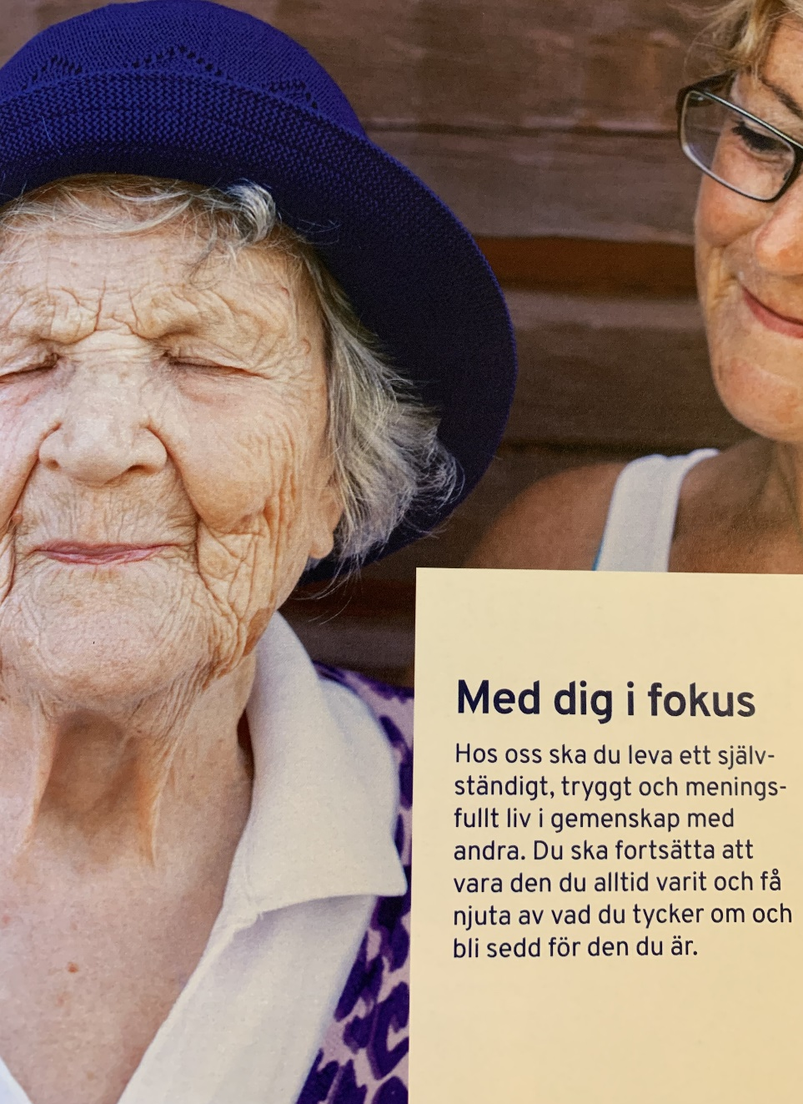
Frågor?

